Slide 1
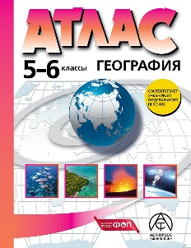
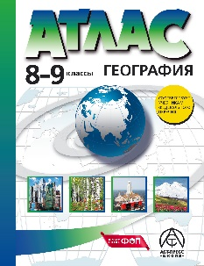
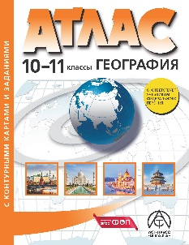
Подготовка к ЕГЭ по географии. Как использование атласов позволяет эффективно решать задания
ГЕОГРАФИЯ
УЧЕБНЫЕ АТЛАСЫ И КОНТУРНЫЕ КАРТЫ ИЗДАТЕЛЬСТВА «АСТ-ПРЕСС ШКОЛА»
Москва 2024

Slide 2
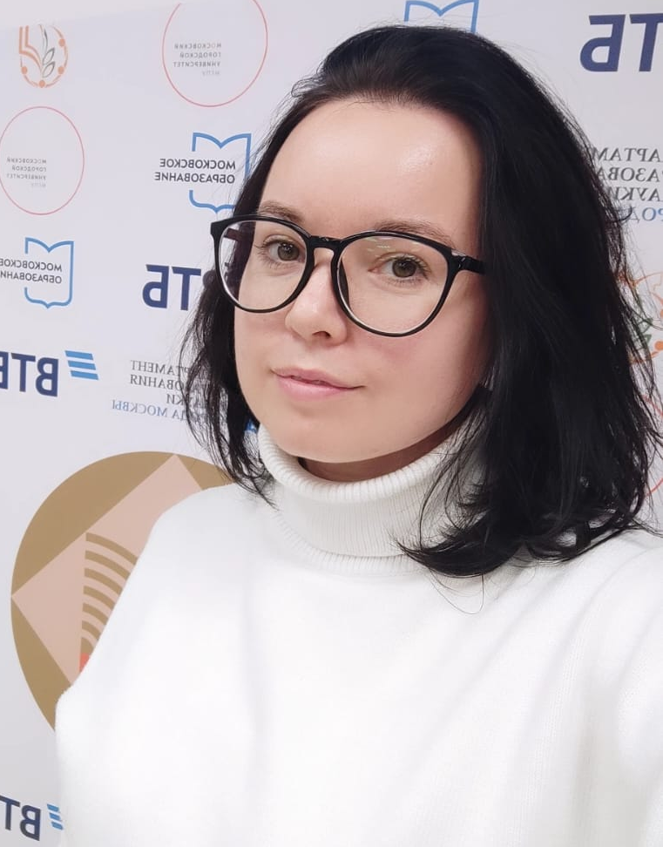
ГЕОГРАФИЯ
УЧЕБНЫЕ АТЛАСЫ И КОНТУРНЫЕ КАРТЫ ИЗДАТЕЛЬСТВА «АСТ-ПРЕСС ШКОЛА»
О спикере
Гордополова Елена Сергеевна
Профессиональная деятельность:
методист издательства «АСТ-ПРЕСС ШКОЛА»,
учитель географии ГБОУ Цифровая школа г. Москва,
член Межпредметной Ассоциации содействия совершенствованию системы столичного образования г. Москва
Педагогический стаж: 12 лет
Участие в конкурсах: Лауреат конкурса «Учитель года Москвы»
Диплом Участника 2 этапа Московского городского конкурса педагогического мастерства «Самый классный классный»

Slide 3
ГЕОГРАФИЯ
УЧЕБНЫЕ АТЛАСЫ И КОНТУРНЫЕ КАРТЫ ИЗДАТЕЛЬСТВА «АСТ-ПРЕСС ШКОЛА»
Особенности проведения в 2024-2025 учебном году
https://fipi.ru

Slide 4
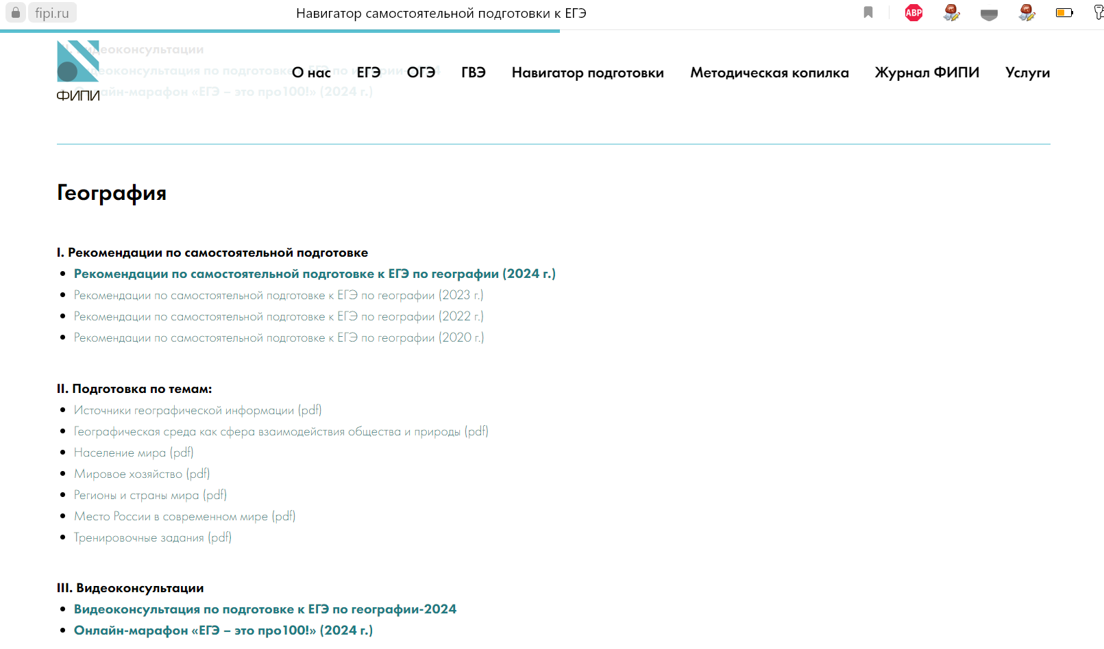
ГЕОГРАФИЯ
УЧЕБНЫЕ АТЛАСЫ И КОНТУРНЫЕ КАРТЫ ИЗДАТЕЛЬСТВА «АСТ-ПРЕСС ШКОЛА»
Особенности проведения в 2024-2025 учебном году

Slide 5
ГЕОГРАФИЯ
УЧЕБНЫЕ АТЛАСЫ И КОНТУРНЫЕ КАРТЫ ИЗДАТЕЛЬСТВА «АСТ-ПРЕСС ШКОЛА»
Особенности проведения в 2024-2025 учебном году

Slide 6
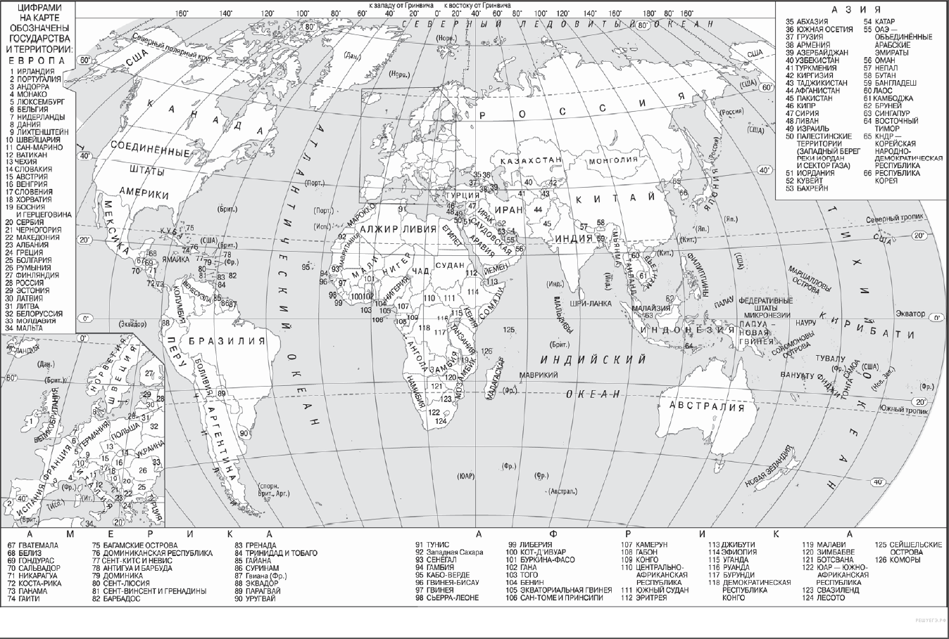
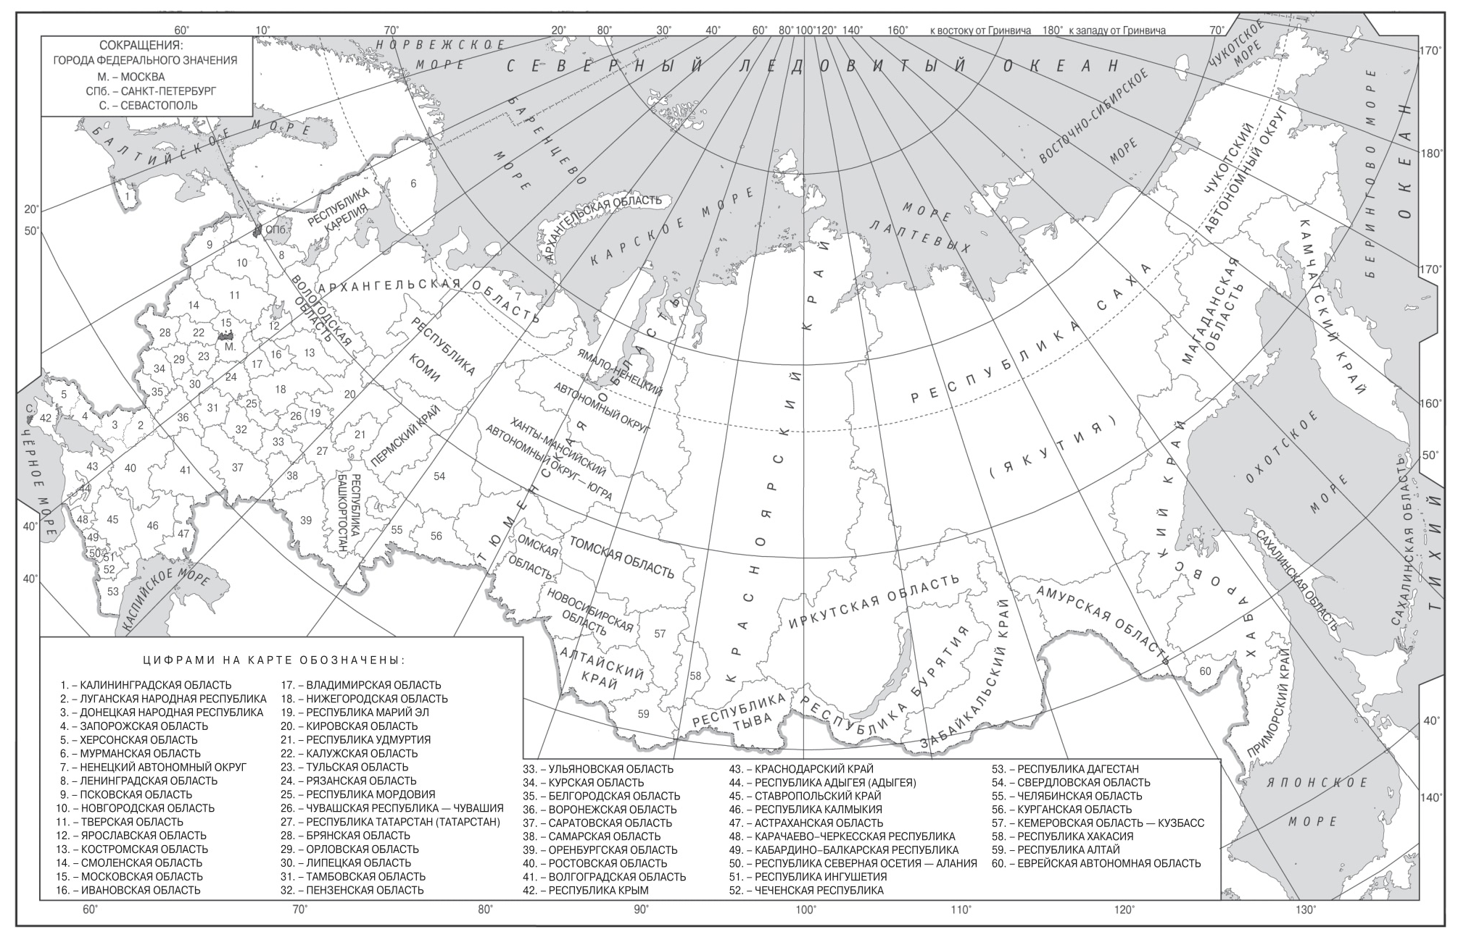
ГЕОГРАФИЯ
УЧЕБНЫЕ АТЛАСЫ И КОНТУРНЫЕ КАРТЫ ИЗДАТЕЛЬСТВА «АСТ-ПРЕСС ШКОЛА»
Особенности проведения в 2024-2025 учебном году
Теория => тренировка с атласом => проверка

Slide 7
ГЕОГРАФИЯ
УЧЕБНЫЕ АТЛАСЫ И КОНТУРНЫЕ КАРТЫ ИЗДАТЕЛЬСТВА «АСТ-ПРЕСС ШКОЛА»
Задание 1

Slide 8
ГЕОГРАФИЯ
УЧЕБНЫЕ АТЛАСЫ И КОНТУРНЫЕ КАРТЫ ИЗДАТЕЛЬСТВА «АСТ-ПРЕСС ШКОЛА»
Задание 1
Алгоритм выполнения:
1. Внимательно прочитайте текст задания.
2. Найдите на карте мира или России (в зависимости от условия задания), указанную географическую широту, а затем долготу. Точка, в которой они пересекаются - местоположение заданного населенного пункта.
3. Определите на территории какого государства (или субъекта Россиской Федерации) находится эта точка.

Slide 9
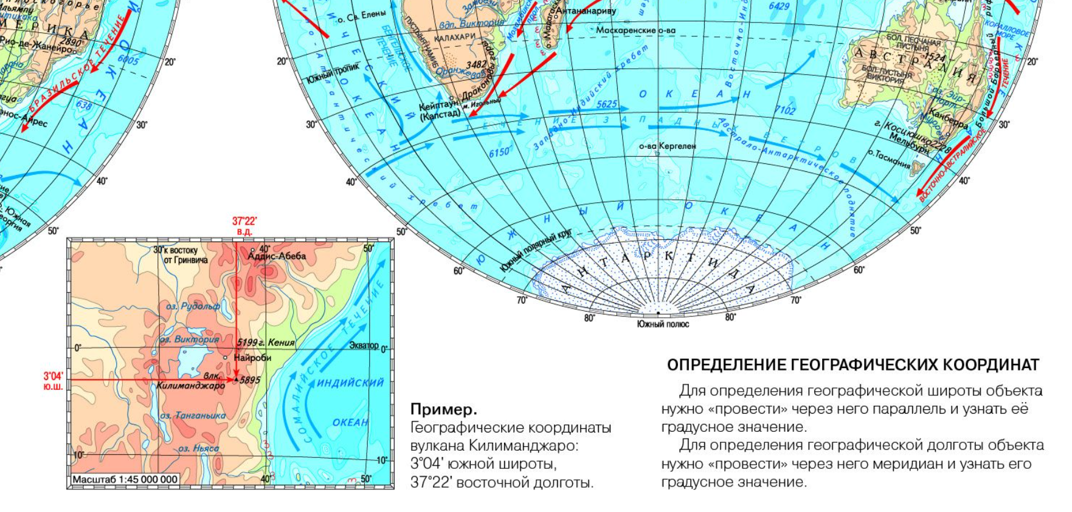
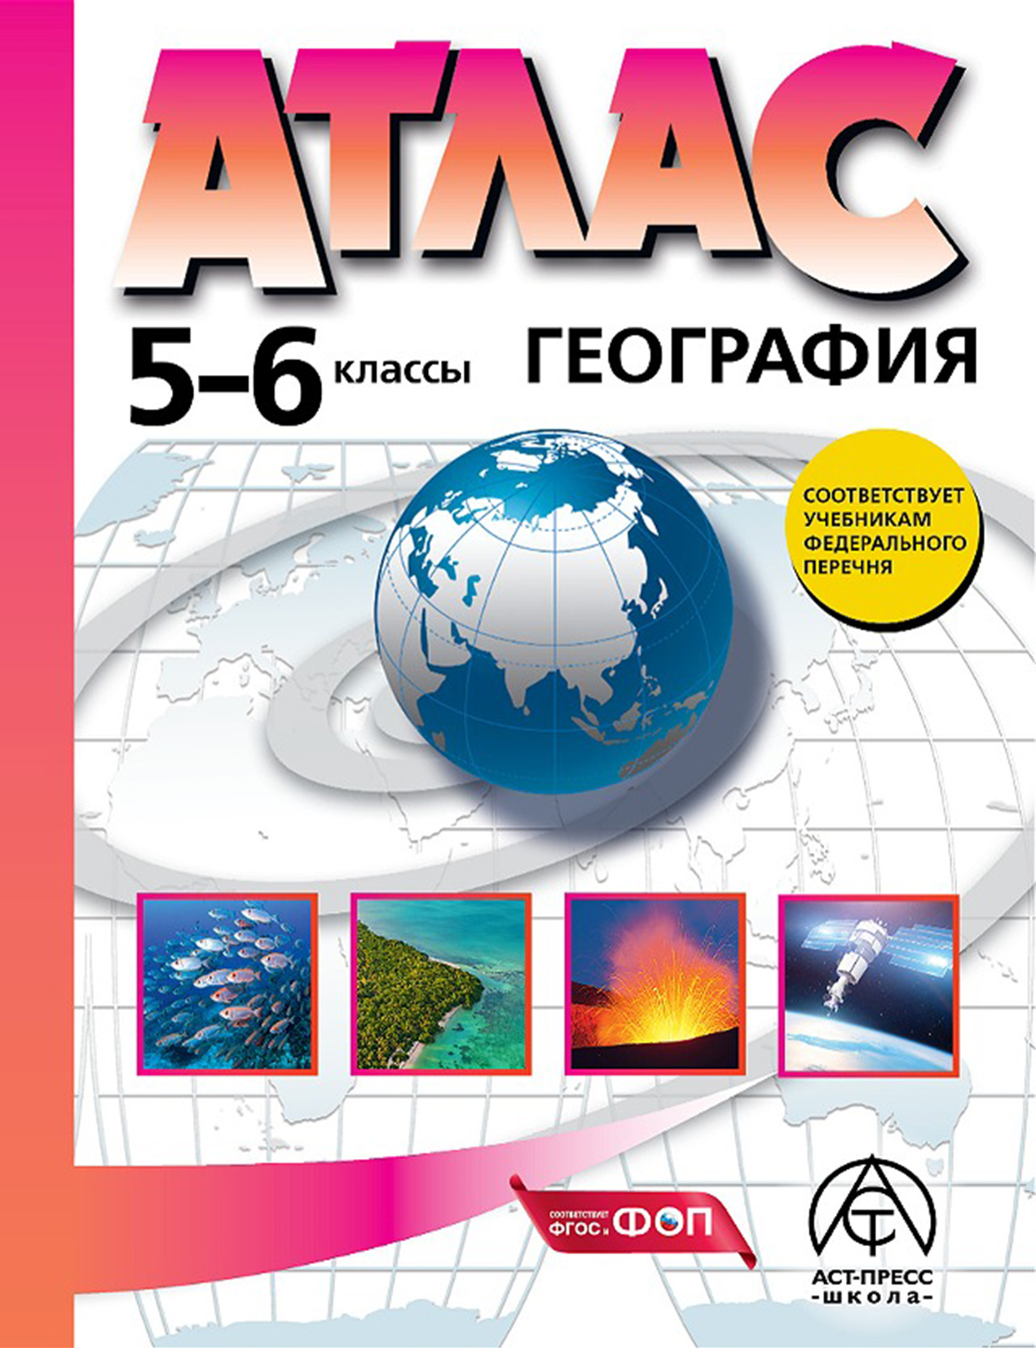
ГЕОГРАФИЯ
УЧЕБНЫЕ АТЛАСЫ И КОНТУРНЫЕ КАРТЫ ИЗДАТЕЛЬСТВА «АСТ-ПРЕСС ШКОЛА»
Задание 1

Slide 10
ГЕОГРАФИЯ
УЧЕБНЫЕ АТЛАСЫ И КОНТУРНЫЕ КАРТЫ ИЗДАТЕЛЬСТВА «АСТ-ПРЕСС ШКОЛА»
Задание 3 и 4

Slide 11
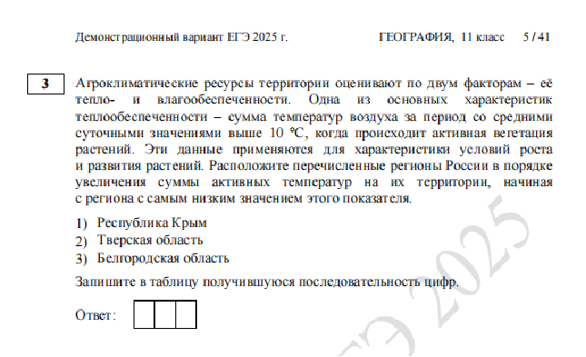
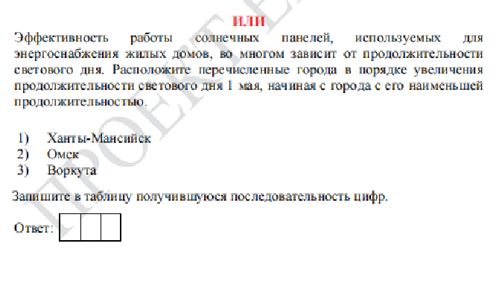
ГЕОГРАФИЯ
УЧЕБНЫЕ АТЛАСЫ И КОНТУРНЫЕ КАРТЫ ИЗДАТЕЛЬСТВА «АСТ-ПРЕСС ШКОЛА»
Задание 3
Типы заданий:
1) Продолжительность светового дня,
2) Температура воздуха,
3) Атмосферные осадки,
4) Снеговой покров,
5) Ледостав,
6) Плодородие почв,
7) Сумма активных температур,
8) Коэффициент увлажнения.

Slide 12
ГЕОГРАФИЯ
УЧЕБНЫЕ АТЛАСЫ И КОНТУРНЫЕ КАРТЫ ИЗДАТЕЛЬСТВА «АСТ-ПРЕСС ШКОЛА»
Задание 3
Продолжительность светового дня

Slide 13
ГЕОГРАФИЯ
УЧЕБНЫЕ АТЛАСЫ И КОНТУРНЫЕ КАРТЫ ИЗДАТЕЛЬСТВА «АСТ-ПРЕСС ШКОЛА»
Задание 3
Температура воздуха

Slide 14
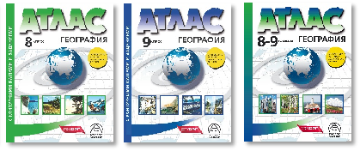
ГЕОГРАФИЯ
УЧЕБНЫЕ АТЛАСЫ И КОНТУРНЫЕ КАРТЫ ИЗДАТЕЛЬСТВА «АСТ-ПРЕСС ШКОЛА»
Задание 3
Снеговой покров и осадки

Slide 15
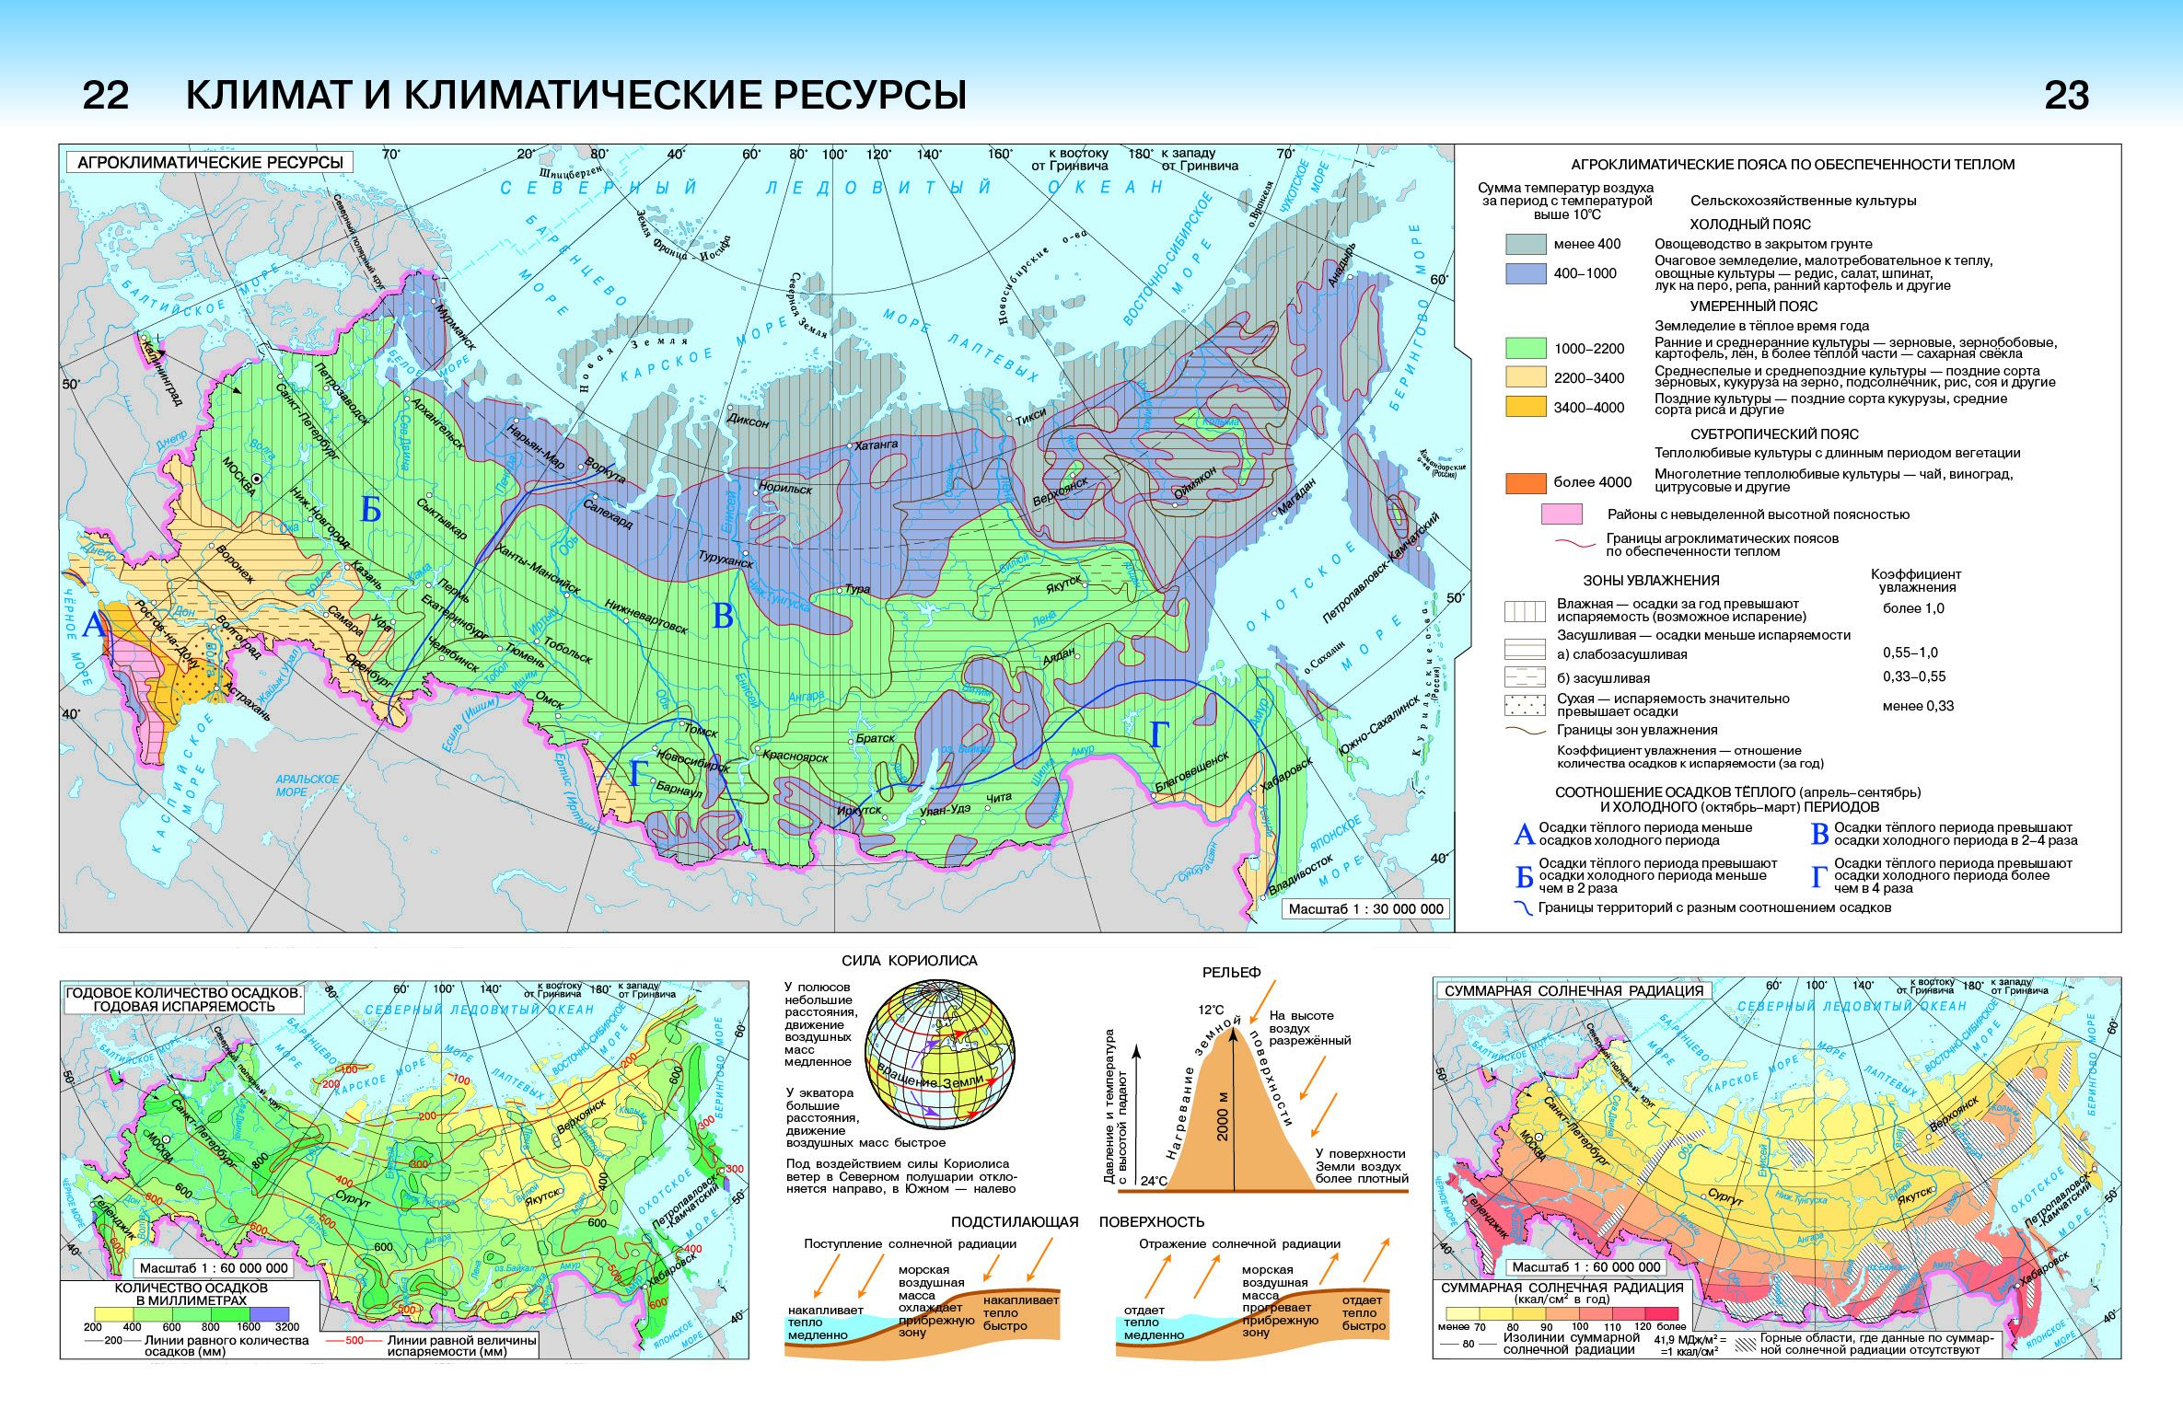
ГЕОГРАФИЯ
УЧЕБНЫЕ АТЛАСЫ И КОНТУРНЫЕ КАРТЫ ИЗДАТЕЛЬСТВА «АСТ-ПРЕСС ШКОЛА»
Задание 3
Коэффициент увлажнения

Slide 16
ГЕОГРАФИЯ
УЧЕБНЫЕ АТЛАСЫ И КОНТУРНЫЕ КАРТЫ ИЗДАТЕЛЬСТВА «АСТ-ПРЕСС ШКОЛА»
Задание 3
Осадки и солнечная радиация

Slide 17
ГЕОГРАФИЯ
УЧЕБНЫЕ АТЛАСЫ И КОНТУРНЫЕ КАРТЫ ИЗДАТЕЛЬСТВА «АСТ-ПРЕСС ШКОЛА»
Задание 3
Ледостав и ледоход

Slide 18
ГЕОГРАФИЯ
УЧЕБНЫЕ АТЛАСЫ И КОНТУРНЫЕ КАРТЫ ИЗДАТЕЛЬСТВА «АСТ-ПРЕСС ШКОЛА»
Задание 4
Типы заданий:
1) Моря,
2) Острова,
3) Течения,
4) Горные системы,
5) Озера,
6) Полуострова,
7) Реки,
8) Подводные желоба,
9) Заливы,
10) Равнины,
11) Вулканы,
12) Пустыни,
13) Проливы

Slide 19
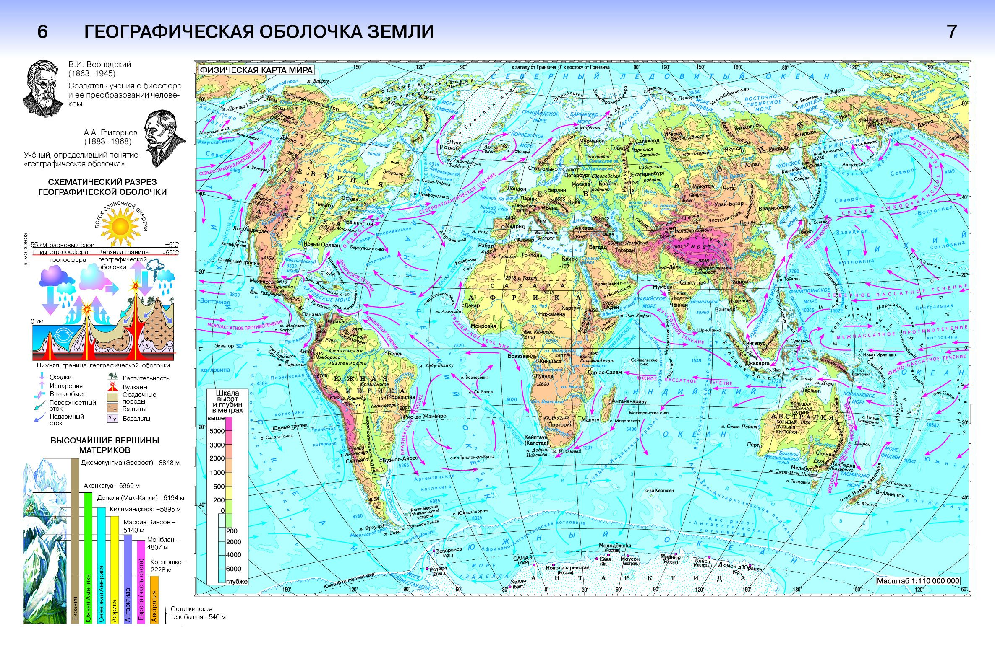
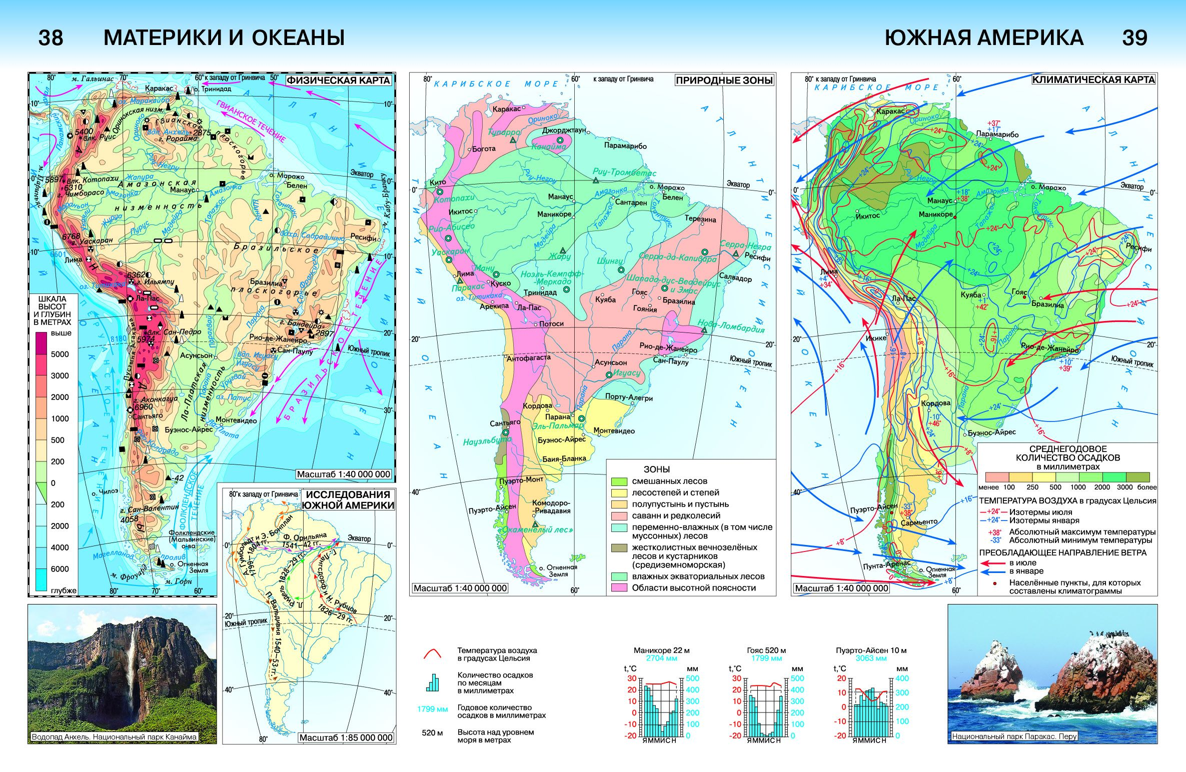
ГЕОГРАФИЯ
УЧЕБНЫЕ АТЛАСЫ И КОНТУРНЫЕ КАРТЫ ИЗДАТЕЛЬСТВА «АСТ-ПРЕСС ШКОЛА»
Задание 4

Slide 20
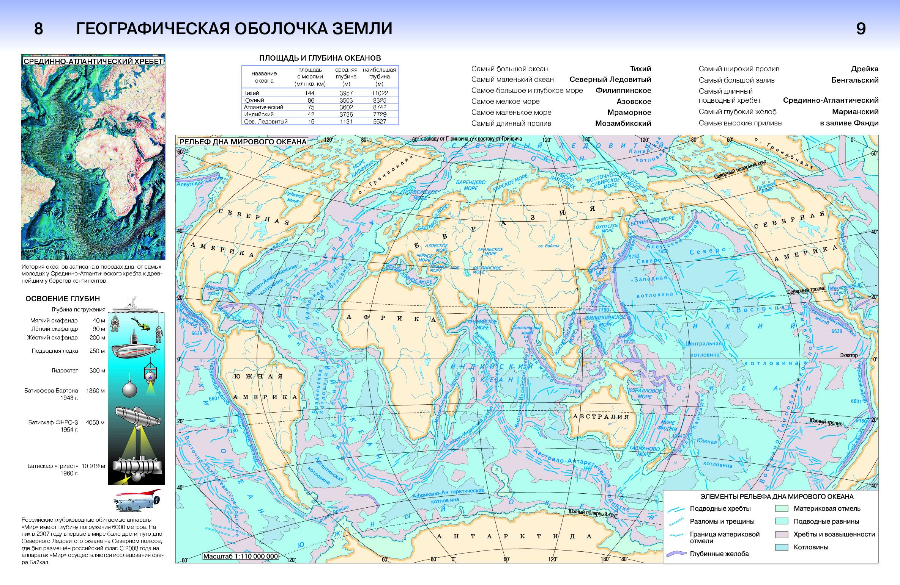
ГЕОГРАФИЯ
УЧЕБНЫЕ АТЛАСЫ И КОНТУРНЫЕ КАРТЫ ИЗДАТЕЛЬСТВА «АСТ-ПРЕСС ШКОЛА»
Задание 4

Slide 21
ГЕОГРАФИЯ
УЧЕБНЫЕ АТЛАСЫ И КОНТУРНЫЕ КАРТЫ ИЗДАТЕЛЬСТВА «АСТ-ПРЕСС ШКОЛА»
Задание 21
Типы заданий:
1) Географические объекты,
2) Столицы стран мира,
3) Географические районы,
4) Экономические районы,
5) Федеральные округа
6) Части света.

Slide 22
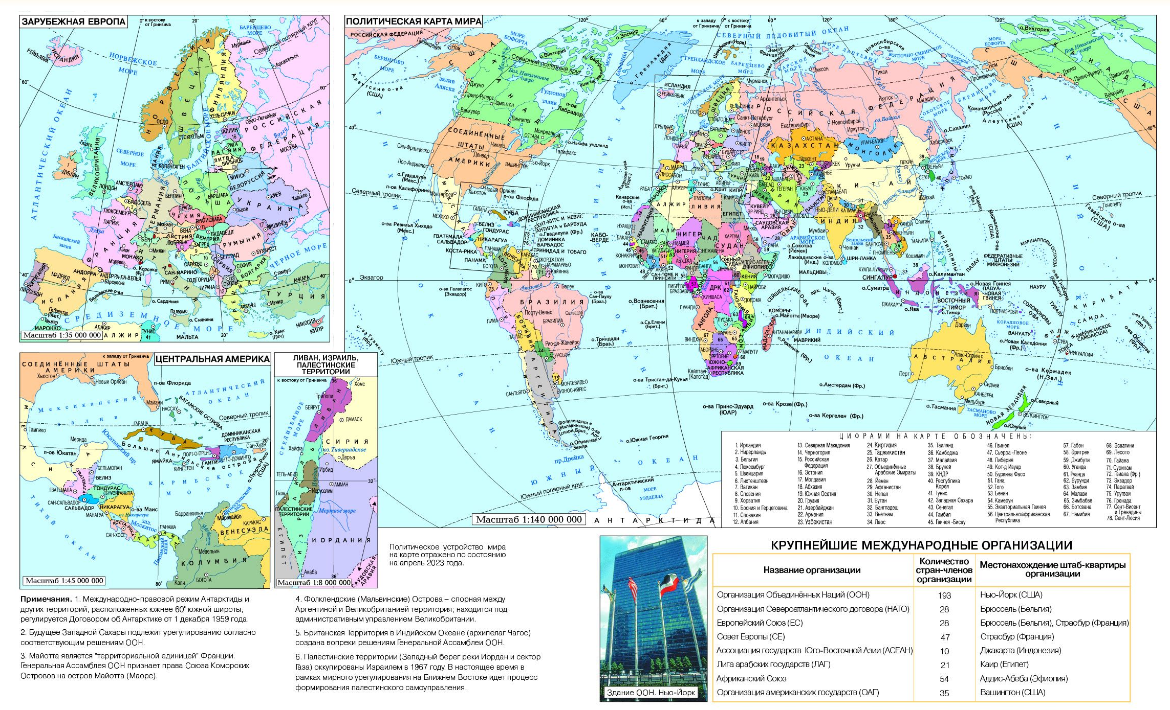
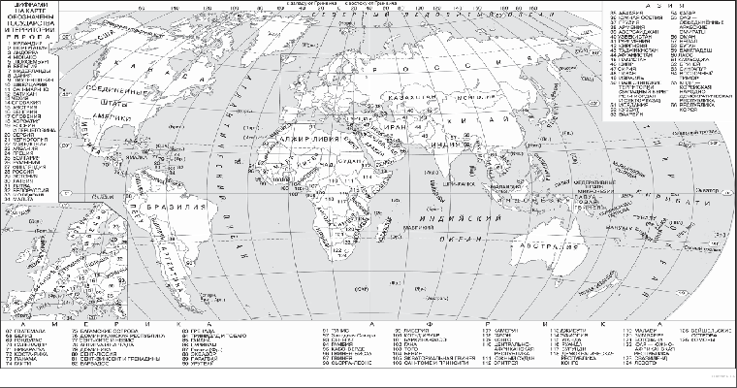
ГЕОГРАФИЯ
УЧЕБНЫЕ АТЛАСЫ И КОНТУРНЫЕ КАРТЫ ИЗДАТЕЛЬСТВА «АСТ-ПРЕСС ШКОЛА»
Задание 21

Slide 23
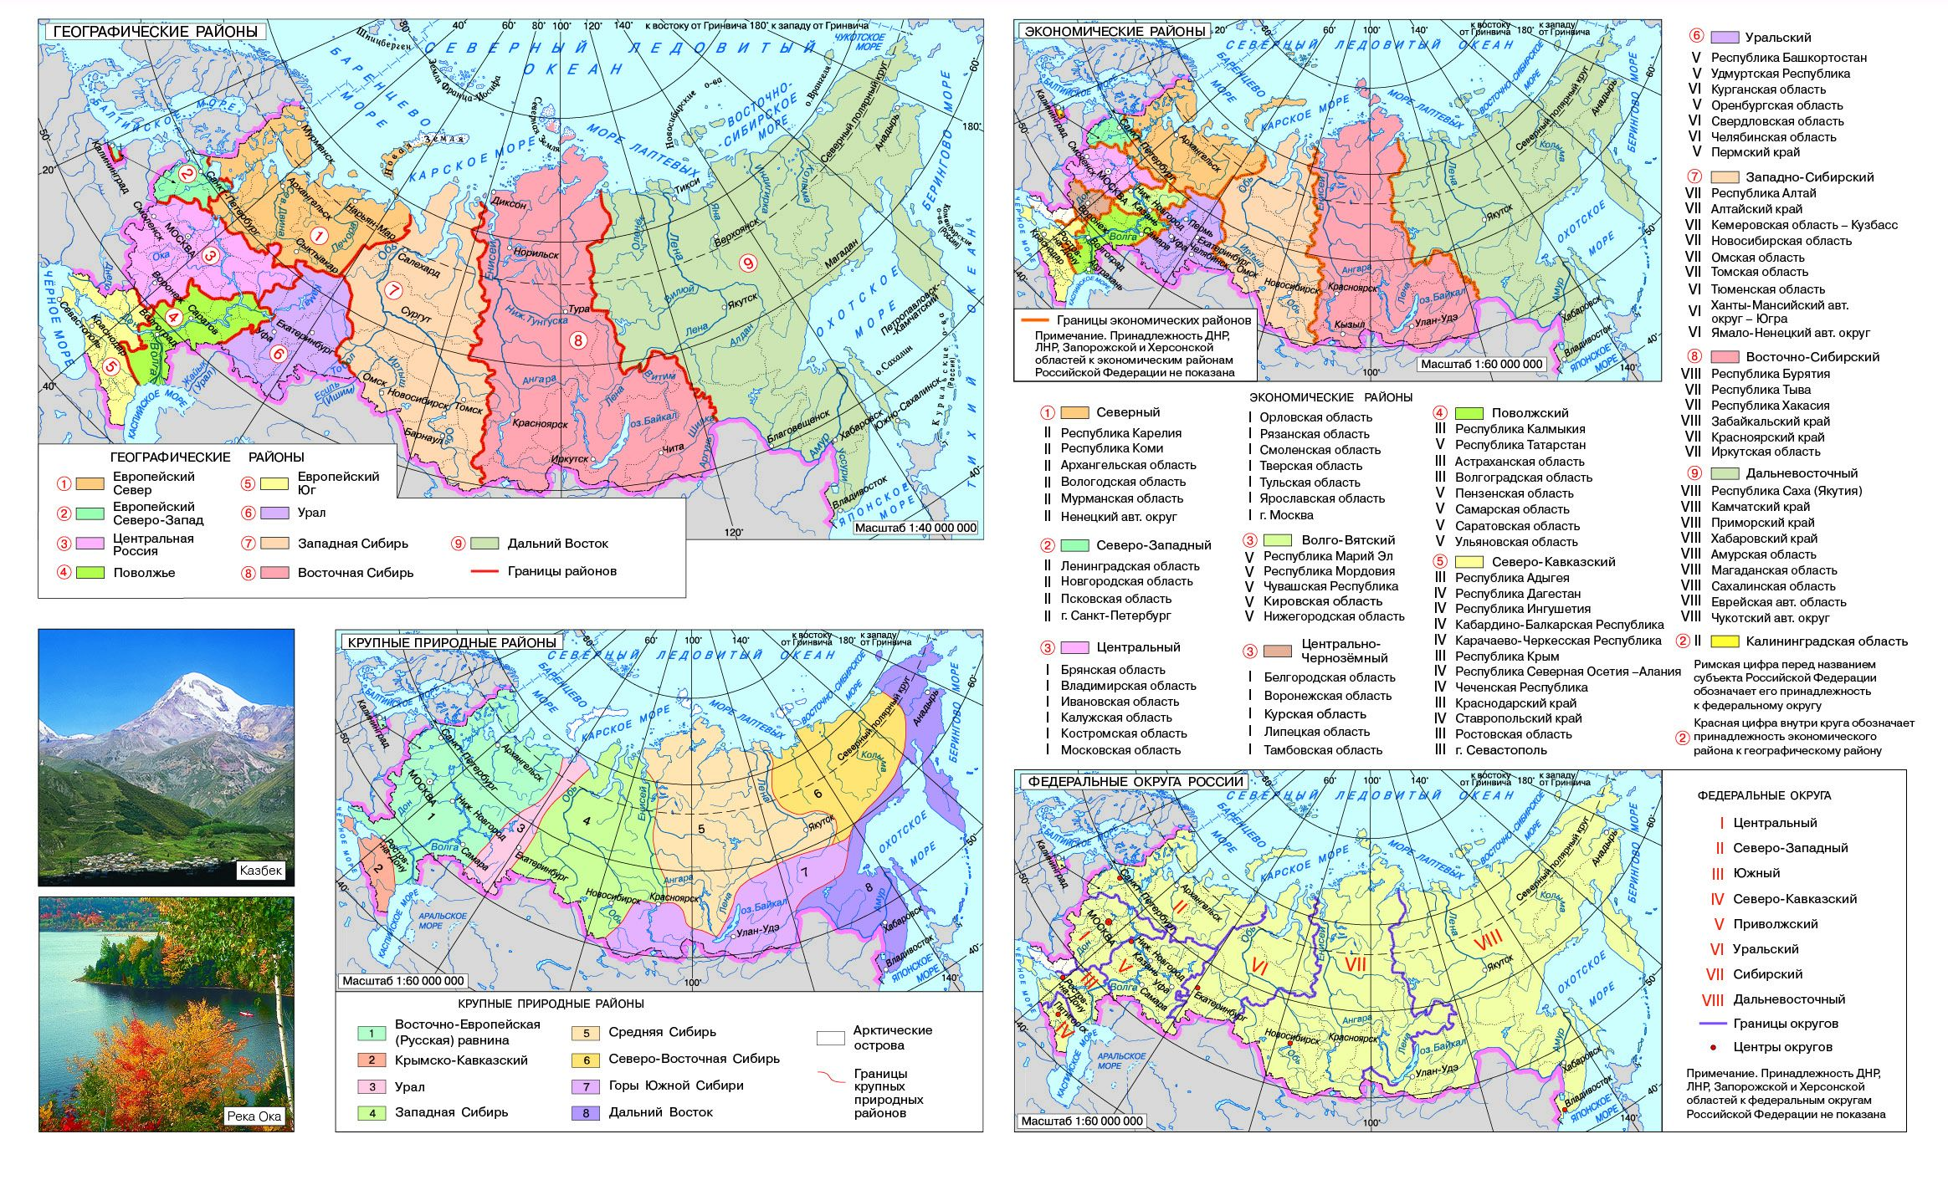
ГЕОГРАФИЯ
УЧЕБНЫЕ АТЛАСЫ И КОНТУРНЫЕ КАРТЫ ИЗДАТЕЛЬСТВА «АСТ-ПРЕСС ШКОЛА»
Задание 21

Slide 24
ГЕОГРАФИЯ
УЧЕБНЫЕ АТЛАСЫ И КОНТУРНЫЕ КАРТЫ ИЗДАТЕЛЬСТВА «АСТ-ПРЕСС ШКОЛА»
Присоединяйтесь к нам в социальной сети ВКонтакте АСТ-ПРЕСС ШКОЛА | Универсальный школьный атлас
Понравились материалы?
Чтобы получить их: перейдите по QR-коду в сообщество издательства, подпишитесь на него и отправьте в сообщения группы — «Вебинар, дата, город».
Администратор направит Вам файлы в ближайшее время.

Slide 25
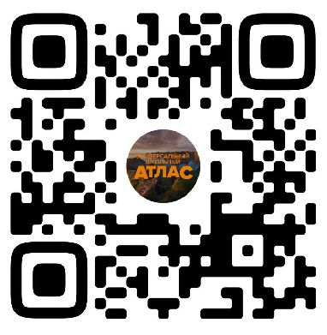
ГЕОГРАФИЯ
УЧЕБНЫЕ АТЛАСЫ И КОНТУРНЫЕ КАРТЫ ИЗДАТЕЛЬСТВА «АСТ-ПРЕСС ШКОЛА»
Издательство ООО «АСТ-ПРЕСС ШКОЛА» является обладателем исключительных авторских прав на выпускаемые издания и осуществляет поставку в соответствии с требованиями ФЗ № 44 от 05.04.2013 «О контрактной системе в сфере закупок товаров, работ, услуг для обеспечения государственных и муниципальных нужд»
Гордополова Елена Сергеевна
методист-географ издательства «АСТ-ПРЕСС ШКОЛА» Телеграм: https://t.me/sarrancha
E-mail: geo-atlas@ast-press.ru
Получить более подробную информацию можно на сайте школьныйатлас.рф
E-mail: atlas@ast-press.ru
Группа ВКонтакте: https://vk.com/schoolatlas
Телеграм: https://t.me/astpress_school
По вопросам приобретения атласов
и контурных карт обращаться
по почте sales@ast-press.ru
или по телефону +7 (495) 150-44-00
Интернет-магазины: https://www.ozon.ru/, https://www.wildberries.ru

